Slide 1
IaaSにおける管理VMへの 画面情報漏洩の防止
九州工業大学
西村直樹 江川友寿 光来健一

Slide 2
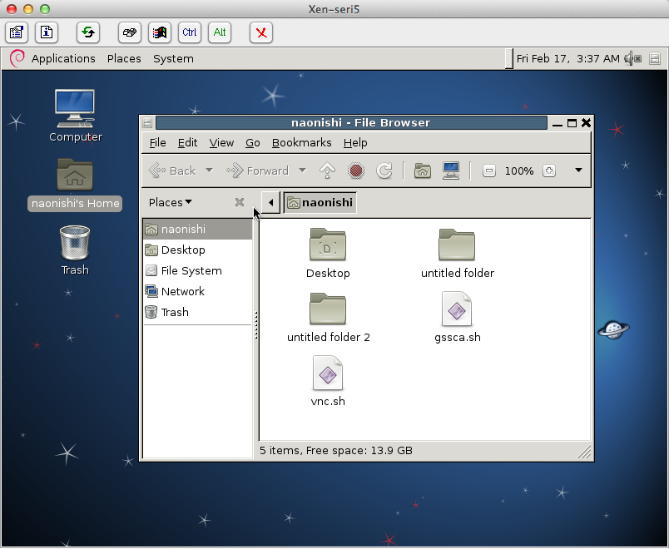
IaaS型クラウドにおけるリモート管理
IaaS (Infrastructure as a Service)型クラウド
仮想マシン（VM）をネットワーク経由でユーザに提供
ユーザはVMにOSをインストールして利用
ユーザはVMをリモートから管理
VMにVNCサーバをインストールして接続
IaaS型クラウド
仮想マシン(VM)
VM
VM
App
VM
ユーザ
(VNCクライアント)
VNCサーバ
VM
Notes:
近年、普及してきたコンピュータの利用形態として、IaaS型クラウドが挙げられます。
一般的な管理方法としては、ユーザはVMにVNCサーバをインストールして、リモートからVNCクライアントを用いて接続します。

Slide 3
障害に強いリモート管理
管理VM経由でユーザVMを管理
管理VMでVNCサーバを動作させる
VNCサーバはユーザVMの仮想ハードウェアを直接参照する
ユーザVMにおける障害発生時でも操作可能
ネットワークの設定ミス・OSのクラッシュなど
IaaS型クラウド
管理VM
ユーザVM
VNCサーバ
App
VNCクライアント
仮想ハードウェア
Notes:
ユーザVMでVNCサーバを動かす場合、ネットワークの設定ミスやOSのクラッシュの際には接続ができなくなることが考えられます。（クリック）
そういった場合には、管理VM経由でユーザVMを管理することで、障害に強いリモート管理を行うことができます。
管理VMとは、ユーザが操作するVMであるユーザVMを管理する権限を持った特別なVMです。
このことによるメリットは、ユーザVMにおける障害発生時でも操作が可能であるという点です。
障害発生時の復旧手段であるシングルユーザモード、いわゆるセーフモードでユーザVMを操作することも可能となります。

Slide 4
信頼できない管理VMの存在
クラウドでは管理VMは信頼できるとは限らない
管理VMが十分にセキュアでない可能性
第三者によって管理VMに対して攻撃が行われる可能性
システム管理者が管理VMで不正を行う可能性
攻撃
IaaS型クラウド
攻撃者
管理VM
ユーザVM
VNCサーバ
App
VNCクライアント
仮想ハードウェア
攻撃
悪意のある管理者
Notes:
管理VM経由でユーザVMのリモート管理を行うことには障害に強いというメリットがある一方で、
クラウドでは管理VMが信頼できるとは限らないということについて考慮しておく必要があります。
管理者が怠慢な管理を行っていたり、また適切な管理を行っていたとしても何らかの要因で管理VMが十分にセキュアでない可能性があります。
こういった場合には、

Slide 5
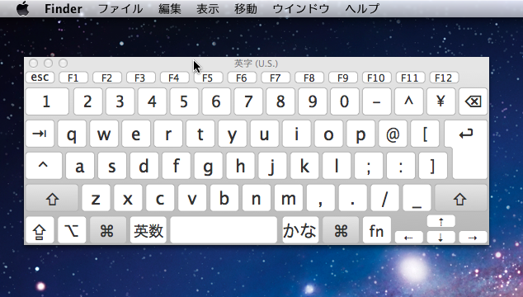
管理VMへの情報漏洩
管理VM経由で画面情報が漏洩する恐れ
盗聴プログラムによりユーザVMにおける操作を監視される
仮想フレームバッファ（VFB）から画面情報は容易に取得可能
いわゆるモニターの「覗き見」と同じ
プライバシーの侵害
セキュリティの低下
管理VM
ユーザVM
App
VNCサーバ
ドライバ
（盗聴画面）
VFB
盗聴
Notes:
管理VMが信頼できない場合には、管理VMに対する情報漏洩が発生する可能性について考慮しなければなりません。
その一例としては、管理VM経由で画面情報が漏洩するといった恐れがあります。
攻撃者から管理VMに盗聴プログラムを仕掛けられると、ユーザVMにおける操作を監視されることが考えられます。
盗聴プログラムによって、
近年ではキーボードの入力を記録するキーロガーへの対策や、体に障害をもつ方への配慮として、ソフトウェアキーボードを使用することがあります。

Slide 6
提案：FBCrypt-V
仮想フレームバッファ（VFB）の暗号化
管理VMには暗号化されたVFBを参照させる
仮想マシンモニタ（VMM）で暗号化、VNCクライアントで復号化
障害に強いユーザVM管理と情報漏洩の防止を両立
管理VM経由のアクセスでもユーザVMの画面情報を安全にクライアントへ送信できる
管理VM
ユーザVM
VNCサーバ
ドライバ
復号化
VFB
VFB
VNCクライアント
画面情報受け取り
暗号化
VMM
Notes:
＜ここで４分＞
そこで、本研究ではFBCrypt-Vを提案します。
FBCrypt-Vでは
仮想マシンモニタ（VMM）とは、コンピュータの仮想化を実現するための、OSよりも低いレベルで動作するソフトウェアのことです。
（複数の異なるOSを並列に実行できるようにするソフトウェア）
・・・両立することができます。つまり、管理VM経由のアクセスでも

Slide 7
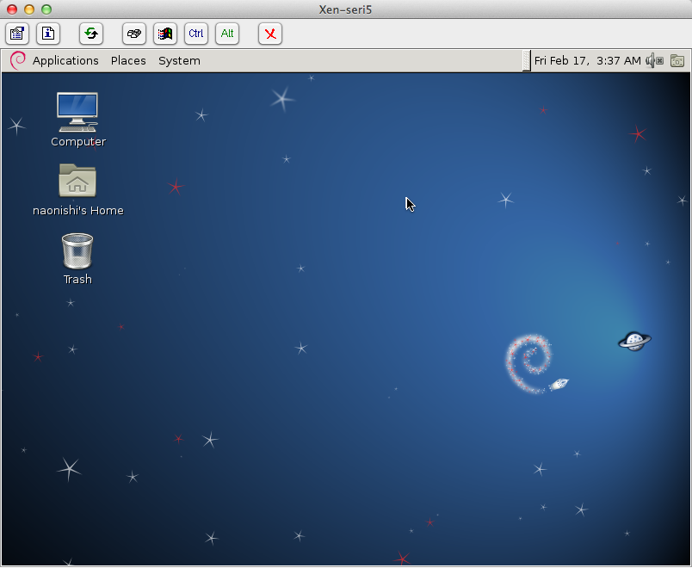
FBCrypt-Vにおける画面情報の流れ
管理VM
ユーザVM
VNCクライアント
VNCサーバ
ドライバ
更新の通知
VFB
VFB
暗号化VFBの書き込み
VMM
Notes:
では、FBCrypt-Vにおける画面情報の流れを整理しておきます。

Slide 8
VMMによる暗号化VFBの作成
管理VMが参照するVFBを暗号化VFBに変更
ユーザVMは起動時にVFBの情報を管理VMに通知
VMMはこの通知を横取りして暗号化VFBを作成
暗号化VFBの情報を管理VMに渡す
管理VM
ユーザVM
VFB
VFB
作成
横取り
暗号化VFBの情報
VFBの情報
VMM
Notes:
先ほどの画面情報の流れを実現するために、FBCrypt-Vで行っている内容についてふれていきます。
まずは、ユーザVM起動時に、VMMによって暗号化VFBを作成するという処理についてです。
これは、管理VMが参照するVFBを暗号化用のVFBに変更するために必要な処理となります。

Slide 9
VFBの情報取得
XenStoreリングの監視によりVFBのアドレスを取得
VFBのアドレスはXenStoreリングを通じて渡される
管理VMのXenStoreに格納される
XenStoreリングは起動情報ページから特定
管理VMがレジスタ経由でユーザVMに通知
XenStoreリング
管理VM
ユーザVM
VFB
XenStore
起動情報ページ
監視
VMM
Notes:
VFBの情報を横取りして取得するために、VMMはXenStoreリングの監視を行うことでVFBのアドレスを取得します。
このVFBのアドレスが指し示す構造体の中にVFBの情報が入っています。
ユーザVM起動時に、VFBのアドレスはユーザVMから
VMMがXenStoreリングを監視するためには、VMMはXenStoreリングの場所を知っている必要があります。
そこでVMMは、XenStoreリングを起動情報ページから特定します。
起動情報ページは、ユーザVM起動時に管理VMがレジスタ経由でユーザVMに通知します。
VMMはこの起動情報ページを取得して、そこからXenStoreリングの情報を取得します。

Slide 10
VMMでのVFBの同期・暗号化
VMMがVFBへの更新を暗号化VFBに反映
ユーザVMから管理VMへの更新の通知を監視
通知される内容には更新領域の座標が含まれている
更新された領域だけを暗号化してコピーする
管理VM
ユーザVM
VNCサーバ
ドライバ
VFB
VFB
監視
暗号化
更新領域の通知
VMM
Notes:
ユーザVM起動後、画面情報に更新がある度に、VMMがVFBへの更新を暗号化VFBに反映することで、２つのVFB間で同期をとります。
そのためには、

Slide 11
更新領域の検出
I/Oリングから更新領域の取得
更新領域の座標データはI/Oリングを通じて渡される
I/Oリングへの書き込みと同時にイベントが送信される
VMMはイベント送信時にI/Oリングを監視
I/OリングはVFBの情報から特定
管理VM
I/Oリング
ユーザVM
VNCサーバ
ドライバ
VFB
VFB
監視
VMM
Notes:
更新領域だけを効率的に暗号化するために、VMMは更新領域の検出を行います。
更新領域はI/Oリングを監視することで取得が可能です。
I/Oリングとは、管理VMとユーザVMの間で共有されているリングバッファのことです。
画面に更新があったとき、更新領域の座標データはI/Oリングを通じて渡されます。
ユーザVMのドライバがI/Oリングへの書込みを行うと同時に、イベントが送信されます。

Slide 12
暗号アルゴリズム
ブロック暗号のRC５を４８ビットブロックで利用
２ピクセルを１ブロックとして処理
可能であれば１ピクセル単位での暗号化が望ましい
更新領域はピクセルを単位とした任意の矩形
２４ビットブロックでは暗号強度の低下が懸念される
1ピクセル
1ピクセル
24bit
1ブロック
RC5
暗号処理
1ブロック
24bit
48bit
48bit
1ピクセル
1ピクセル
24bit
24bit
結合
分割
Notes:
<ここで11分>
これまでの説明に出てきた暗号化に用いている暗号アルゴリズムは、ブロック暗号のRC5を４８ビットブロックで利用しています。
FBCrypt-Vで用いているRC5では、2ピクセルを１ブロックとして処理しています。
本研究を行っている環境では、画面情報の1ピクセルに２４ビット、フルカラーが割り当てられています。
このように考える理由は、RC5がデフォルトの仕様で対応している最も小さいブロック長が３２ビットであるためです。
また、実装の面でもRC5のアルゴリズムを24ビットブロックに適応させるよりも、４８ビットブロックに適応させる方が容易だったことも理由の一つです。

Slide 13
更新領域通知の書き換え
暗号ブロックの境界にまたがらないように更新領域の座標データを書き換える
暗号ブロックを過不足なく含むように更新領域を拡大
I/Oリングを書き換える
Xenの現在の実装では２ピクセルにまたがることはなかった
CUIでは更新領域の横幅は８ピクセルの倍数
GUIでは更新領域の横幅は画面の横幅と等しくなる
画面の横幅
実際の更新領域
通知される更新領域
Notes:
このようにまとまったピクセルを暗号化する際には、更新領域通知の書き換えを行わなければならない場合があります。
更新領域が暗号ブロックの境界にまたがってしまうと、暗号処理を行うことができません。
そこで、暗号ブロックを過不足なく含むように、更新領域の座標データを書き換えて、更新領域をそのものを少しだけ拡大します。
先ほどのスライドにあったように、更新領域の座標データはI/Oリングに書込まれているので、それをVMMが書き換えます。
しかし、実際にはXenの現在の実装では

Slide 14
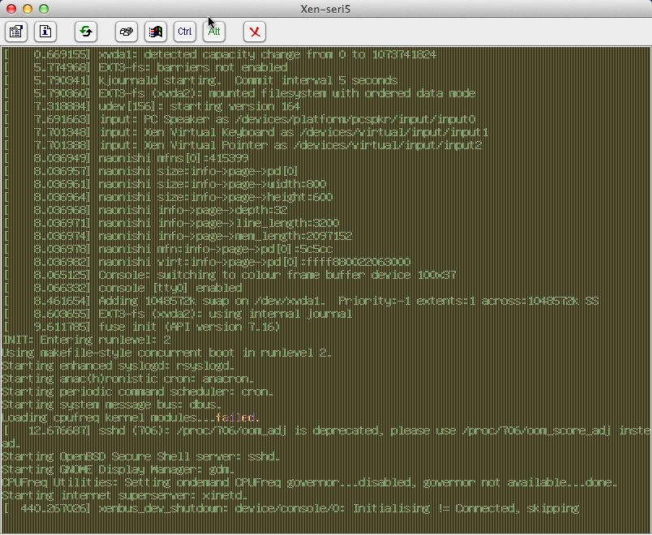
座標情報を含めた暗号化
暗号処理においてピクセルの（x,y）座標を考慮
同じ色情報をもつピクセルでも暗号化した結果が異なるようにするため
座標情報を含めないと画面の内容がおおよそ分かってしまう
特にCUI画面は基本的に白黒であるため暗号化の意味がない
Notes:
また、FBCrypt-VではRC５による暗号化を行う際に座標情報を含めています。
暗号処理にかけるピクセルが画面上のどこに位置するかという（x,y）座標の値を、暗号処理の要素として考慮しています。
これは、同じ色情報をもつ

Slide 15
実験
FBCrypt-Vの有効性を確認するための実験を行った
画面情報漏洩の防止の確認
ピクセル数の違いによる暗号処理時間への影響の確認
従来システムとのレスポンスタイムの比較
実験環境
VMM：Xen 4.1.1 ＋ FBCrypt-V
カーネル：Linux-2.6.39.3
(Java版)TightVNC Viewer 2.0.95
CPU：Intel Core i7 870
メモリ（管理VM）:2GB，（ユーザVM）1GB
ギガビットイーサネット
Notes:
＜ここで１５分＞
FBCrypt-Vの有効性を確認するために、実験を三つ行いました。

Slide 16
実験１：FBCrypt-V実装前
（ユーザの画面）
（攻撃者の画面）
攻撃者はVFBを一定間隔で盗聴
画像として保存や描画間隔を短くして動画として保存も可能
Notes:
盗聴プログラムには本実験用に作成したものを用いました。

Slide 17
実験１：FBCrypt-V実装後
（ユーザの画面）
（攻撃者の画面）
管理VMでは暗号化された画面情報しか取得できない
ネットワーク上で通信を盗聴されても画面情報は漏洩しない

Slide 18
実験２：暗号処理時間の比較
異なるピクセル数に対する暗号処理時間を測定
ターミナルのカーソル点滅による更新に対する暗号処理時間
ユーザVMからの更新領域通知：800 × 21[ピクセル]
全画面更新に対する暗号処理時間
ユーザVMからの更新領域通知：800 × 600[ピクセル]
[×10⁵]
４８００００
[ms]
35.1
1６８００
1.33

Slide 19
実験３：従来システムとの性能比較
VNCクライアントにおけるレスポンスタイムを測定
キーボード入力してスクリーンセーバが解除されるまでの時間
更新領域は全画面 （800×600ピクセル）
従来システムに比べておよそ48msの遅延が発生
サーバ処理にかかる時間が減少した
[ms]
193.1
145.1
Notes:
キーボードを入力すると、スクリーンセーバが解除されて、元の画面が表示される。

Slide 20
暗号処理の負荷の影響
サーバ処理時間が暗号処理の負荷に影響を受けるかどうかを調べた
暗号処理の負荷に関係なく増減した
[ms]
101.8
68.9
35.1
（暗号化×２）
（暗号化×３）
Notes:
暗号処理を余分に追加することで、暗号処理間が2倍・3倍となるようにしました。

Slide 21
関連研究
FBCrypt [江川ら 2011]
管理VMへのキーボード入力情報の漏洩を防ぐシステム
画面情報の暗号化は行われていない
VMCrypt [田所ら 2010]
ユーザVMのメモリから管理VMへの情報漏洩を防ぐシステム
VFBに使われるメモリ領域は暗号化されない
VMware vSphere Hypervisor (ESXi) [VMware Inc.]
ホストOS環境を必要としないハイパーバイザ型の仮想化OS
VMM内でVNCサーバを動作させている
VNCサーバに脆弱性があった場合、画面情報が漏洩する可能性
Notes:
（VMCryptはメモリがマップされるときに暗号化が行われるので、VFBのようにマップ後にも画面更新の度に暗号化が必要なものには適用できない）
VMwareはVMM内でVNCサーバを動作させているため、管理VMへの情報漏洩の恐れはありません。しかし、

Slide 22
まとめと今後の課題
VMMによるVFBの暗号化を提案
管理VM経由のアクセスでもユーザVMの画面情報を安全にクライアントへ送信できる
実験結果より、画面のキャプチャによって画面情報が漏洩しないことが示された
今後の課題
FBCryptとの統合
入出力ともに管理VM経由のリモート管理における安全性が向上
完全仮想化への対応
WindowsをゲストOSとして利用できるようになる

